Slide 1
DINARSKI SVET

Slide 2
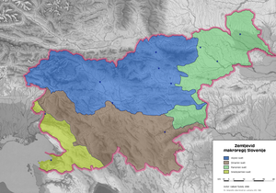
Kras-karra-kamen
Dinarski svet je ena od štirih geografskih makroregij Slovenije. Razprostira se na zahodnem, južnem in jugovzhodnem delu države.
tipi pokrajin | površina (km²) | površina (%) | povprečna n.v. (m)
Dinarski svet | 5706 | 28.1 | 579.8

Slide 3
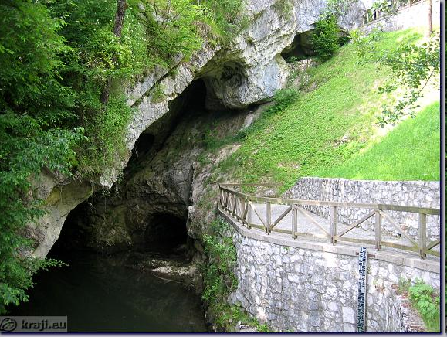
Dinarski svet se deli na dve submakroregiji:
visoki dinarski svet in
nizki kraški svet.
Značilne dinarske kraške planote so Trnovski gozd, Nanos, Snežnik, Bloke, Suha krajina. Kraški pojavi: vrtače, uvale, kraška polja, kraške jame in brezna. Značilna je rodovitna rdeča prst (jerovica).
Reka Pivka (ponikalnica)

Slide 4
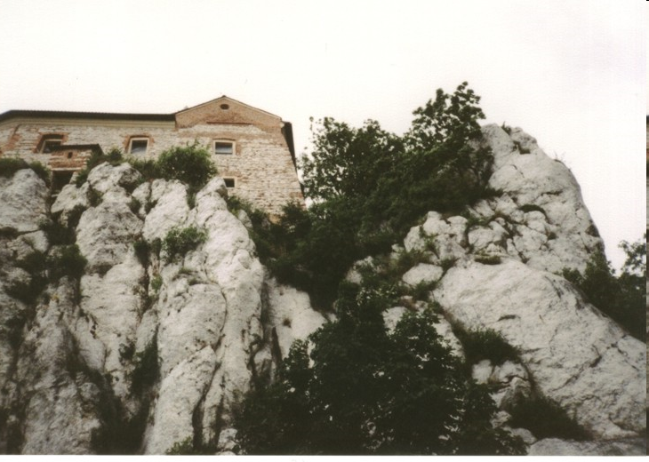
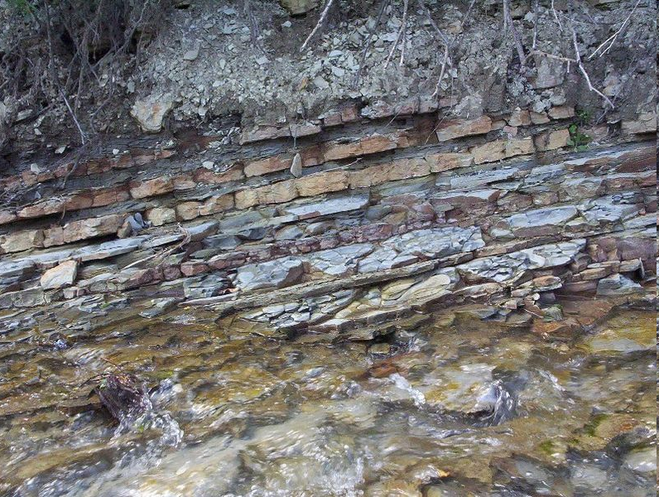
Apnenecje kamnina, ki jo sestavlja CCCCpretežno kalcijev karbonat (CaCO3).
Fliš-mehak kamen.

Slide 5
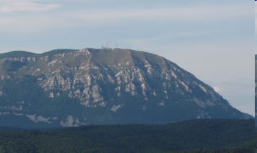
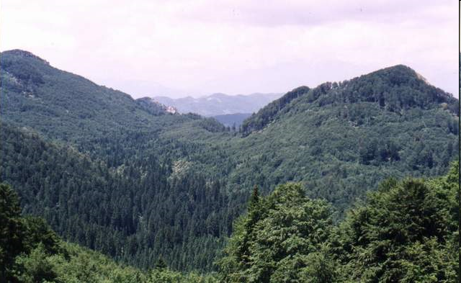
Glede na značilnosti se dinarski svet nadalje deli na:
Višnjegorska-Turjaška pokrajina
Grosupeljsko polje
Dolenjsko podolje
Suha Krajina
Dobropolje
Zahodnodolenjsko hribovje
Dolini Kolpe in Čabranke
Ribniško in Kočevsko polje
Velikolaščanska pokrajina
Krimsko-Mokrško hribovje
Bloška planota
Potoško-Goteniško hribovje
Rovtarsko hribovje
Notranjsko podolje
Banjšice
Trnovski gozd, Hrušica, Nanos
Snežniško hribovje
Pivka
Prestransko-Senožeško hribovje
Nanos (visoka kraška planota)
Trnovski gozd

Slide 6
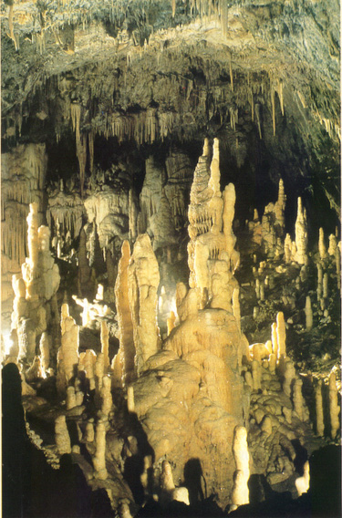
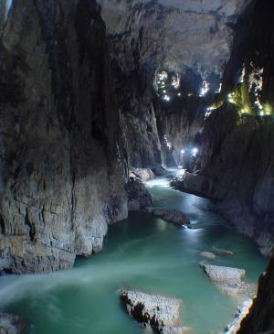
Kraške jame

Slide 7
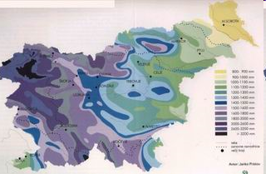
Podnebje
Položaj dinarskih planot tvori naravno pregrado med Panonsko nižino in Jadranom, ki sili vlažne zračne mase k dviganju, povzroči na zahodni strani gorstev nadpovprečne količine padavin. Hkrati predstavljajo gorstva tudi mejo med celinskim in sredozemskim podnebjem. Največ padavin je v hladni polovici leta, predvsem novembra, decembra in januarja, najmanj pa julija in avgusta.

Slide 8
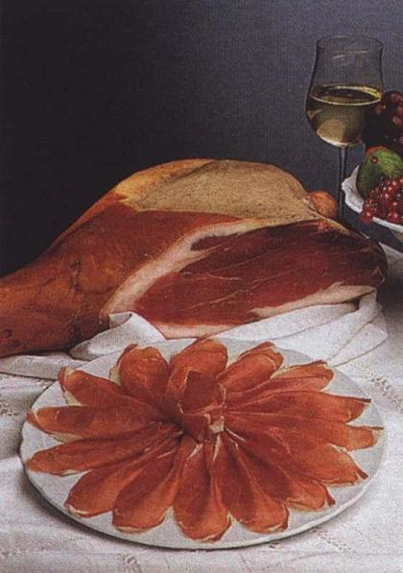
Kraški pršut in vino Teran

Slide 9
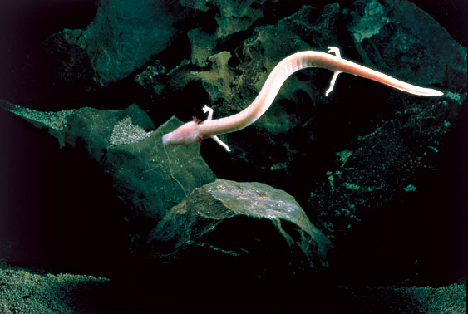
Človeška ribica-Proteus, je slovenski endemit.

